Slide 1

Résolution des problèmes

Slide 2

aa
Objectifs de la séance
Définir la Méthode des 5 Pourquoi
Appliquer la Méthode des 5 Pourquoi
Explorer l'utilisation de la Méthode des 5 Pourquoi dans votre zone
1

Slide 3
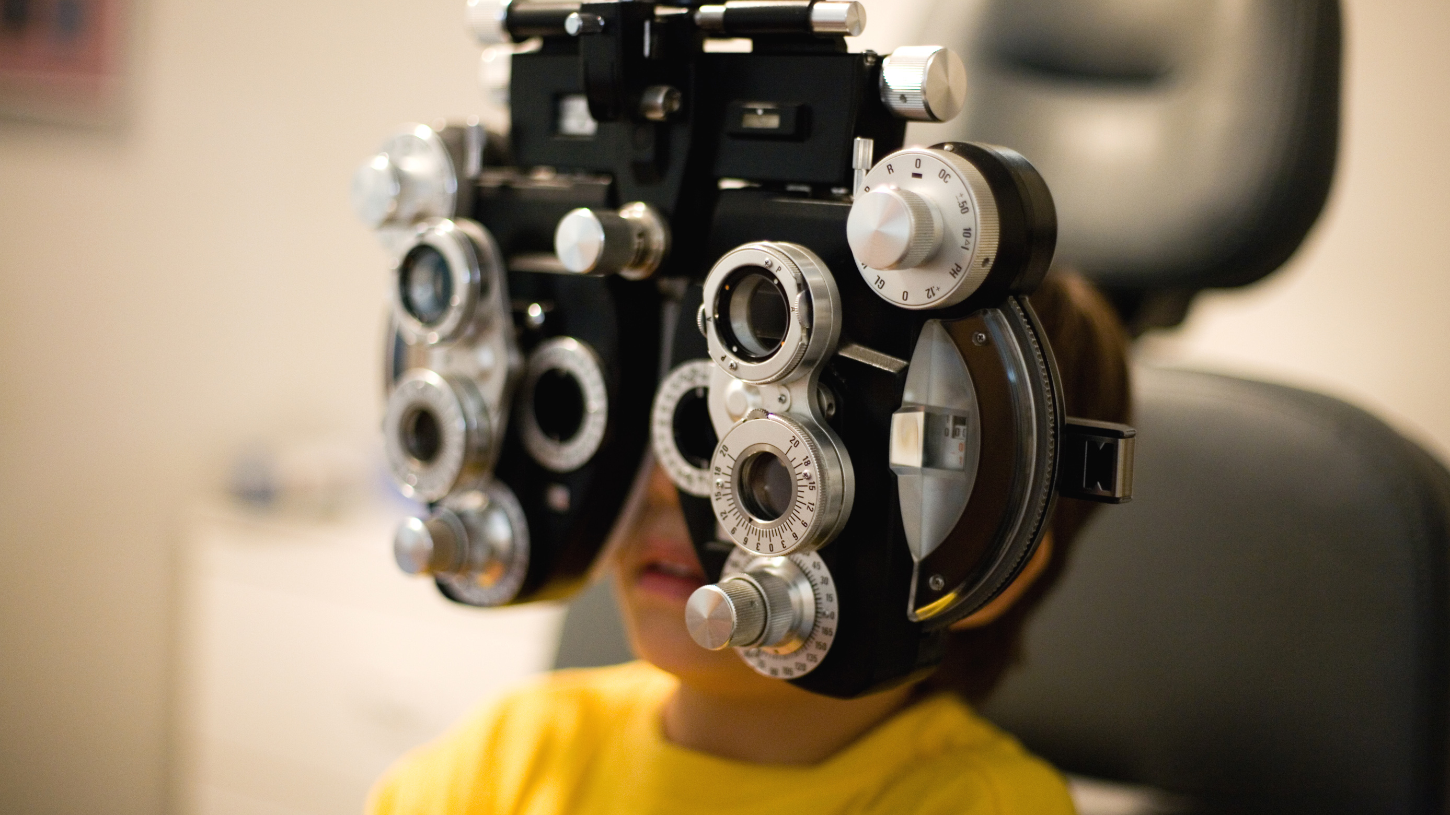

Définir la Méthode des 5 Pourquoi
2

Slide 4
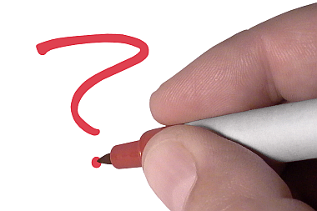

a
aaaaaaaaaaaaaaaaaaaaaaaaaaaaaaaaaaaaaaaa
Qu'est-ce que la Méthode des 5 Pourquoi ?
Utilisée pour déterminer les causes primaires
Utilisée pour des problèmes mineurs
ou modérément complexes
Utilisée individuellement ou en équipe
Utilisée pour résoudre les problèmes
3

Slide 5
aa
Comment utiliser la Méthode des 5 Pourquoi
Définir le problème
Poser le premier « Pourquoi »
Demander Pourquoi quatre autres fois
Traiter les causes primaires et instaurer des mesures curatives
4

Slide 6

aa
Problème : votre nouvel ami est en retard
Je devais rencontrer mon nouvel ami, mais il est en retard. Vous êtes étonné de ce retard et commencez à lui poser des questions.
5

Slide 7
5 questions Pourquoi à poser à votre ami
Pourquoi étais-tu en retard ?
Pourquoi l'alarme de ton réveil n'a-t-elle pas sonné ?
Pourquoi ton réveil n’était-il plus alimenté en courant électrique ?
Pourquoi n'as-tu donc pas changé les piles ?
Pourquoi n'avais-tu pas de piles en réserve ?
6

Slide 8
aa
Mesures curatives possibles
Parce que l'alarme du réveil n'a pas sonné.
Parce qu'il n’était plus alimenté en courant électrique.
Parce que les piles ne fonctionnaient plus.
Parce qu'il n'avait pas de piles de rechange.
Parce qu'il a oublié d'acheter de nouvelles piles.
7

Slide 9

aa
Technique pour poser des questions
Soyez respectueux et amical lorsque vous posez les questions des Pourquoi.
Il est déconcertant pour certaines personnes d'avoir à répondre à beaucoup de questions dans un court laps de temps.
8

Slide 10
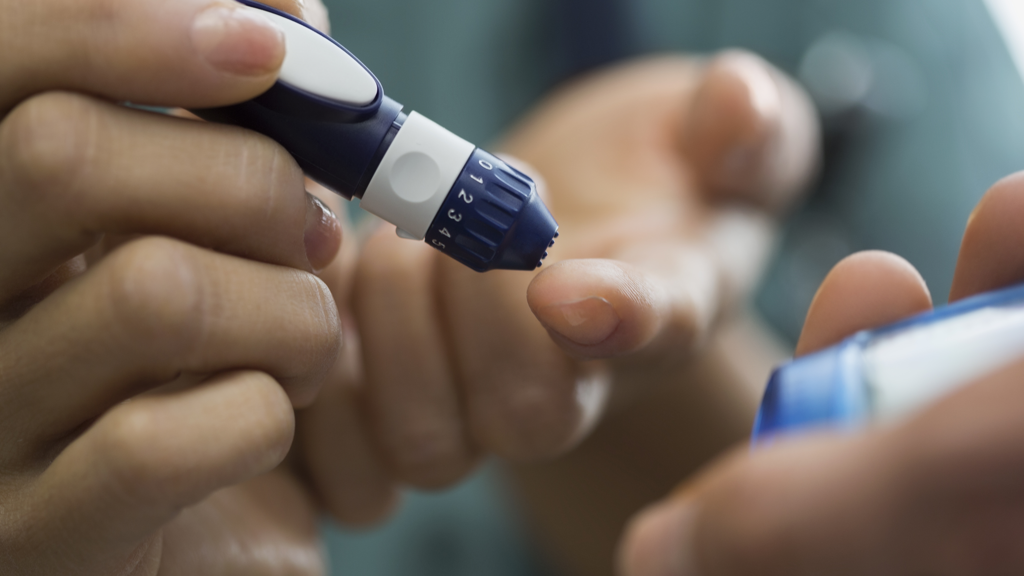
Appliquer la Méthode des 5 Pourquoi
9

Slide 11
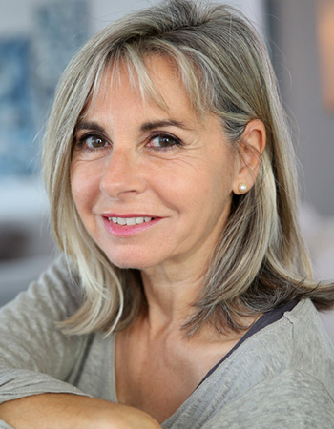
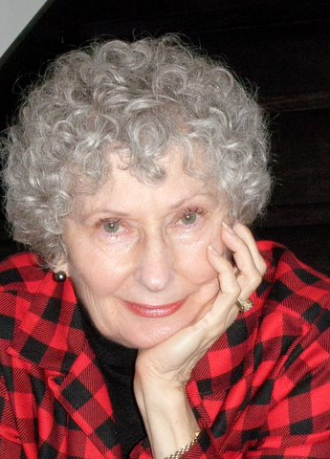
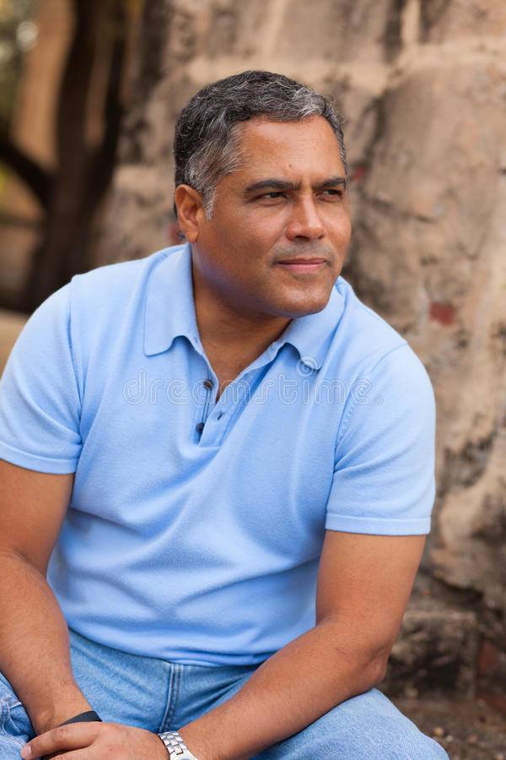
Étude de cas
Quatre membres ont quitté un club de votre zone. Vous décidez de contacter des personnes de ce club pour obtenir plus de renseignements. Lisez l’étude de cas aux pages 3 et 4 de votre manuel du participant pour prendre connaissance de leurs commentaires.
Elena
Présidente du club
Lion Marian
Radha
Nouveau membre Lion
10

Slide 12

Activité
Étude de cas - les 5 Pourquoi
Rendez-vous aux pages 3 et 4 du manuel du participant et lisez l’étude de cas.
Collaborez avec les participants de votre table pour répondre aux 5 Pourquoi de la page 5.
Demandez aux participants d'utiliser les 5 Pourquoi de la page 5 pour développer des mesures curatives sur la page 6.
Soyez prêt à communiquer vos résultats de groupe
Rendez-vous aux pages 3 à 6 de votre manuel du participant. Vous disposez de 10 minutes pour faire cet exercice.
11

Slide 13
5 Pourquoi
Les réponses peuvent varier mais devraient ressembler aux réponses ci-dessous.
Pourquoi ?
Mauvaise orientation des nouveaux membres
Pourquoi ?
Personne ne veut s'occuper de l'orientation.
Pourquoi ?
Il est demandé aux nouveaux membres de consulter les documents d'orientation affichés sur le site web.
Pourquoi ?
Les nouveaux membres veulent apprendre aux côtés d'autres membres
Pourquoi ?
Les nouveaux membres se sentent plus solidaires de nos causes lorsqu'ils apprennent aux côtés de membres expérimentés.

Slide 14
Mesures curatives possibles
Premier Pourquoi - Assurer la consistance de l'orientation des membres
Second Pourquoi - Nommer un mentor en charge de l'orientation
Troisième Pourquoi - Demander au mentor Orientation de former les nouveaux membres
Quatrième Pourquoi - Assigner un membre de club expérimenté à chaque nouveau membre
Cinquième Pourquoi - Instaurer un environnement inclusif pour les nouveaux membres
13

Slide 15
aa
Limites de l'utilisation des 5 Pourquoi
Se concentrer sur les symptômes plutôt que sur les causes
Formuler les résultats en vous basant sur l'expérience de l'investigateur
Identifier différentes causes primaires de plusieurs investigateurs
Isoler une seule cause alors qu'il pourrait y
en avoir plusieurs
14

Slide 16

aa
Résoudre les problèmes en groupe
Inviter ceux affectés par le problème
Sélectionner un responsable pour la réunion
Poser la question des Pourquoi
cinq fois
Désigner des responsables en
charge des mesures curatives
Communiquer les résultats au groupe
15

Slide 17
aa
Meilleures pratiques des 5 Pourquoi
S'attacher aux processus et non aux actes des personnes
Enquêter sans formuler d'hypothèses
Travailler en groupe pour résoudre les questions complexes des Pourquoi
Mettre en pratique 5 techniques des Pourquoi pour gagner en efficacité
Confirmer les causes primaires pour analyser et résoudre les problèmes
16

Slide 18

Explorer en utilisant la Méthode des 5 Pourquoi dans votre zone.
17

Slide 19
Activité
Appliquer les 5 Pourquoi aux problèmes de votre zone
Vous trouverez les feuilles de travail des 5 Pourquoi aux pages 7 et 8 du manuel du participant.
Choisissez deux points faibles tirés de l'analyse SWOT réalisée pour l'exercice préparatoire de l'atelier des présidents de zone.
Utilisez les feuilles de travail des 5 Pourquoi pour traiter chaque problème.
Préparez-vous à présenter vos résultats.
Consultez les pages 7 et 8 de votre manuel du participant.
Vous disposez de 10 minutes pour faire cet exercice.
18

Slide 20
Peut-être vous attardez-vous sur les branches au lieu d’étudier les racines.
Maulana Jalaluddin Rumi
Poète

Slide 21
aa
Objectifs de la séance
Définir la Méthode des 5 Pourquoi
Appliquer la Méthode des 5 Pourquoi
Explorer l'utilisation de la Méthode des 5 Pourquoi dans votre zone
20

